Slide 1
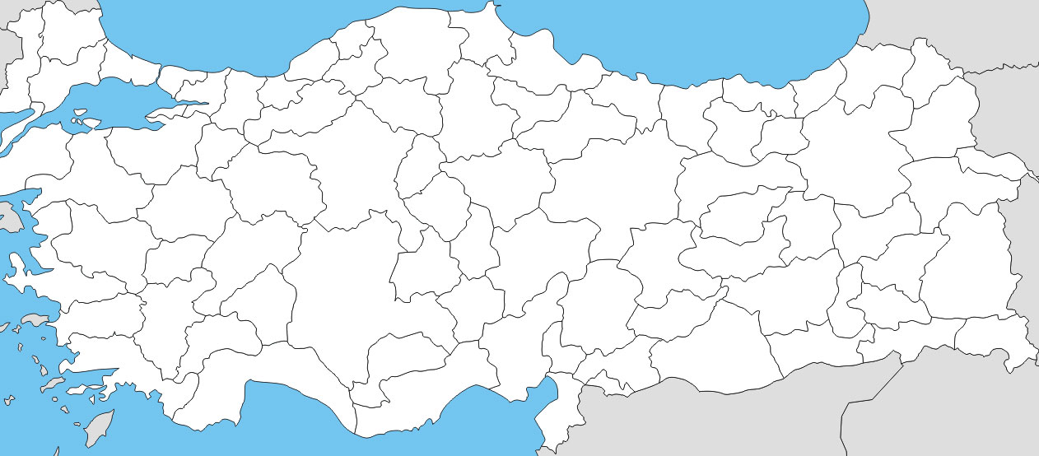
2023 Cumhurbaşkanlığı Seçimi
Son Durum Anketi
Siyasi Gündem Araştırması - Ekim - 2022 - www.tusiar.com

Slide 2
ARAŞTIRMANIN KİMLİĞİ
Siyasi Gündem Araştırması - Ekim - 2022 - www.tusiar.com

Slide 3
► 2023 CUMHURBAŞKANLIĞI SEÇİMİ SON DURUM ANKETİ
Bu araştırma 1 – 3 Ekim 2022 tarihleri arasında yapılmıştır.
2023 Cumhurbaşkanlığı Seçimi Son Durum Anketi isimli araştırmamız Türkiye gündeminin tespit edilmesi amacıyla yapılmıştır.
TÜİK örneklem verileri dikkate alınarak Türkiye’nin 7 coğrafi bölgesinde, 42 ilde 18 yaş ve üstü seçmen nüfusunu temsil eden 2821 ’i Erkek, 2721’i kadın olmak üzere toplam 5.542 denekle, ÇATI(İnternet destekli telefonla görüşme) metoduyla yapılmıştır.
Örneklemin seçimi, basit tesadüfi anket yöntemi ile gerçekleştirilmiş olup, görüşülecek deneklerin belirlenmesinde cinsiyet , yaş ve eğitim kotaları uygulanmıştır. Araştırma sonuçlarının saha ve bilgisayar ortamında gerçekleştirilen kontrollerden sonra analizler ile elde edilen bulguların tutarlılığı gözlemlenmiştir Araştırmanın güven aralığı % 95 olup hata payı (+ - ) % 3 dür.
Tüsiar Araştırma Danışmanlık Ltd.Şti Özkaynakları ile yapılan bu çalışmayı kamuoyu ile paylaşıyoruz.
Siyasi Gündem Araştırması - Ekim - 2022 - www.tusiar.com
Notes:
Birden fazla slayt gerekebilir

Slide 4
BULGULAR
Siyasi Gündem Araştırması - Ekim - 2022 - www.tusiar.com

Slide 5
Türkiye’nin En Önemli Sorunları Nelerdir?
 | Yüzde
Ekonomi | 49,13
İşsizlik | 9,55
Mülteci (Sığınmacı Sorunu) | 5,36
Eğitim | 5,29
Enflasyon | 4,17
Adalet | 3,41
Siyaset | 3,09
Özgürlük | 3,05
Sorun yok | 2,65
Ahlak | 1,86
Terör | 1,59
Demokrasi | 1,57
Güvenlik | 1,57
Diğer | 4,35
Fikrim Yok | 3,37
Total | 100,0
Siyasi Gündem Araştırması - Ekim - 2022 - www.tusiar.com
Notes:
Birden fazla slayt gerekebilir

Slide 6
Türkiye'nin Sorunlarını hangi lider çözer?
 | Yüzde
Recep Tayyip Erdoğan | 38,9
Kemal Kılıçdaroğlu | 17,5
Meral Akşener | 6,2
Mansur Yavaş | 5,2
Selahattin Demirtaş | 3,2
Devlet Bahçeli | 2,1
Ali Babacan | 1,6
Ekrem İmamoğlu | 1,5
Muharrem İnce | 1,5
Ümit Özdağ | 1,5
Ahmet Davutoğlu | 1,4
Fatih Erbakan | 1,4
Doğu Perinçek | 1,3
Temel Karamollaoğlu | 0,6
Hiçbiri | 6,0
Kararsızım | 5,8
Diğer | 1,2
Fikrim Yok Cevap Yok | 3,1
Total | 100,0
Bu Soru Deneklere Açık uçlu olarak yöneltilmiştir.
Siyasi Gündem Araştırması - Ekim - 2022 - www.tusiar.com
Notes:
Birden fazla slayt gerekebilir

Slide 7
Size göre Millet ittifakının (CHP+İYİ PARTİ+SP+DP) ve HDP'nin önerdiği Parlamenter sisteme tekrar geri dönülmeli mi ?
Siyasi Gündem Araştırması - Ekim - 2022 - www.tusiar.com
Notes:
Birden fazla slayt gerekebilir

Slide 8
Bu Pazar Cumhurbaşkanlığı seçimleri yapılacak olsa oyunuzu hangi ittifaka verirsiniz?
Kararsızlar orantısal olarak dağıtılmıştır.
Siyasi Gündem Araştırması - Ekim - 2022 - www.tusiar.com
Notes:
Birden fazla slayt gerekebilir

Slide 9
Bu Pazar Genel Seçim olsa oyunuzu hangi Partiye verirsiniz?
Kararsızlar orantısal olarak dağıtılmıştır.
Siyasi Gündem Araştırması - Ekim - 2022 - www.tusiar.com
Notes:
Birden fazla slayt gerekebilir

Slide 10
BU ARAŞTIRMA
TÜSİAR ARAŞTIRMA DANIŞMANLIK LTD.ŞİRKETİNİN ÖZKAYNAKLARI İLE YAPILMIŞTIR
TÜSİAR ARAŞTIRMA DANIŞMANLIK LTD.ŞTİ.
Türkiye Strateji Araştırma Merkezi
Tel: 850 303 94 42
www.tusiar.com
Doğru sonuç Etkili Karar

